Slide 1






UBND PHƯỜNG HƯNG ĐẠO
TRƯỜNG TIỂU HỌC ĐA PHÚC
MÔN: TIẾNG VIỆT
BÀI 1: O o ?(Tiết 1)
NGƯỜI THỰC HIỆN: NGÔ THỊ THU HIỀN

Slide 2





Khởi động

Slide 3


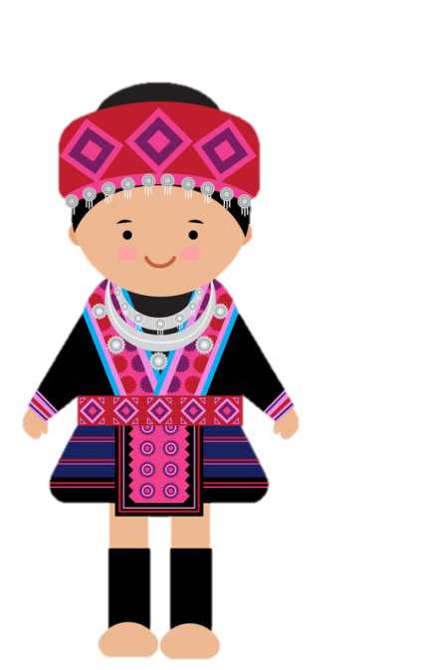

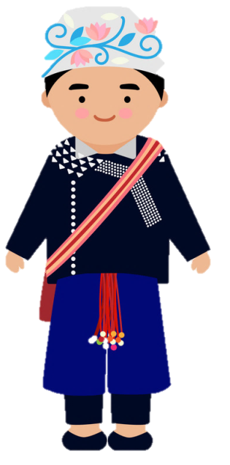

Mang con chữ lên vùng cao

Slide 4
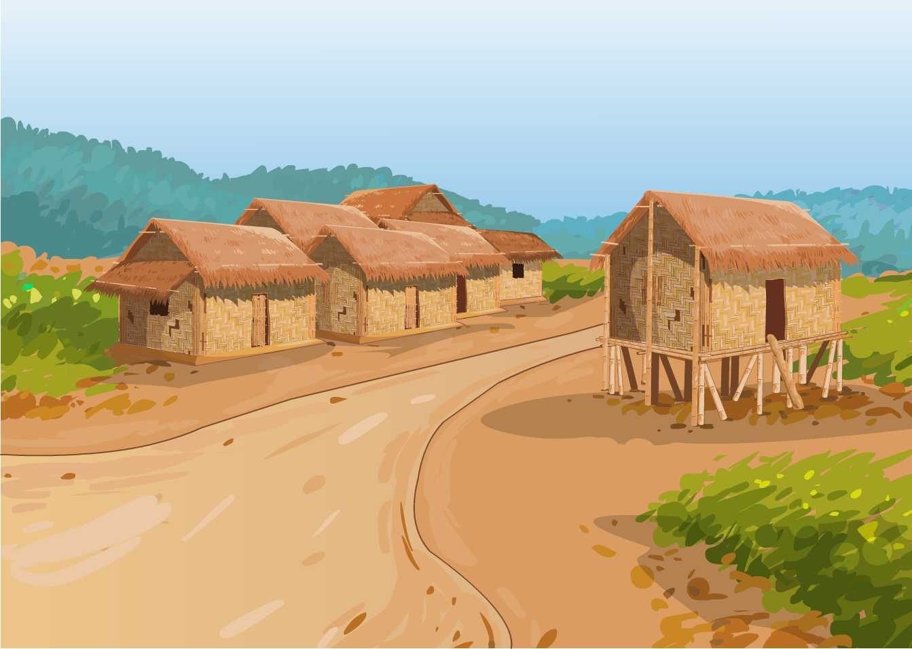
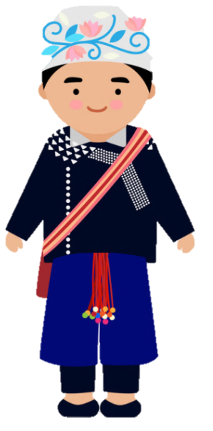

Notes:
Bản quyền thuộc về: FB Hương Thảo - https://www.facebook.com/huongthaoGADT/

Slide 5





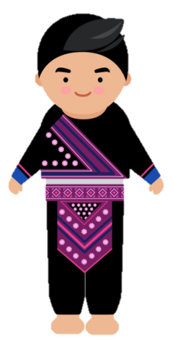
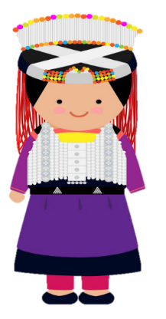
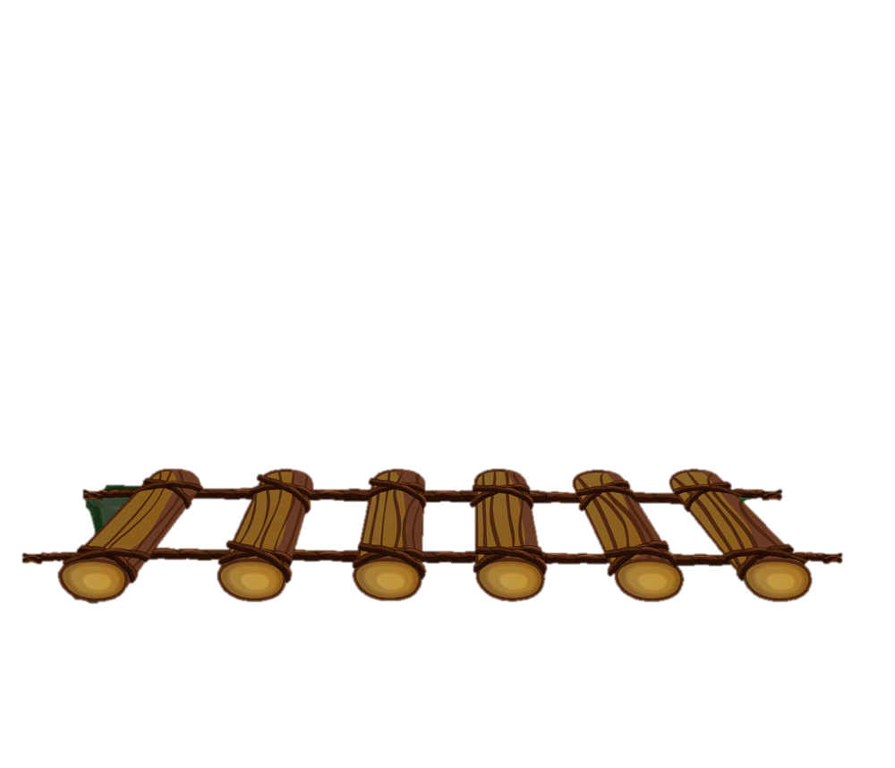
Hằng ngày các bạn học sinh vùng cao phải đi bộ mấy tiếng đồng hồ, vượt bao con núi, dòng sông mới đến được điểm trường, đến được với con chữ. Bây giờ các bạn miền xuôi ơi hãy giúp các bạn ấy qua sông dễ dàng bằng cách là trả lời đúng các câu hỏi để xây cầu nhé!
1
2
3
4
5
CẢM ƠN CÁC BẠN NHÉ!
CHÚNG MÌNH SẼ
CỐ GẮNG HỌC TỐT, MAI SAU GIÚP NƯỚC NON NHÀ !
Bấm vào các câu hỏi để ra trả lời, trả lời xong bấm quay về, bấm enter để từng đoạn cầu được xây lên
Đến bài mới
Notes:
Bấm vào các câu hỏi để ra trả lời, trả lời xong bấm quay về, bấm enter để từng đoạn cầu được xây lên

Slide 6

Bài trước em được nghe câu chuyện gì?
0
5
3
2
4
1
Đáp án:
Búp bê và dế mèn
Trở về

Slide 7
Ai đã hát tặng cho búp bê?
0
5
3
2
4
1
Đáp án:
Dế mèn
Trở về

Slide 8
Tiếng hát của dế mèn khiến cho búp bê cảm thấy thế nào?
0
5
3
2
4
1
Búp bê cảm thấy hết mệt
Trở về

Slide 9
Đọc to các âm sau:
0
5
3
2
4
1
a, b, c, d, e, ê
Trở về

Slide 10
Đọc to các từ sau:
0
5
3
2
4
1
be bé, cá bé, bế bé
Trở về

Slide 11
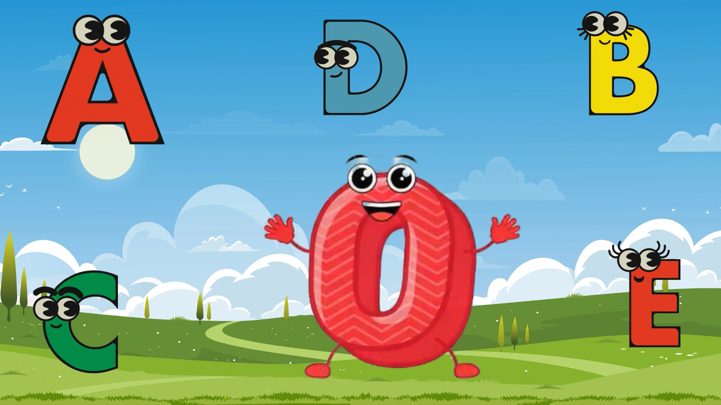


Slide 12



Thứ … ngày … tháng … năm …
Bài
6
O o
̉

Slide 13




Slide 14
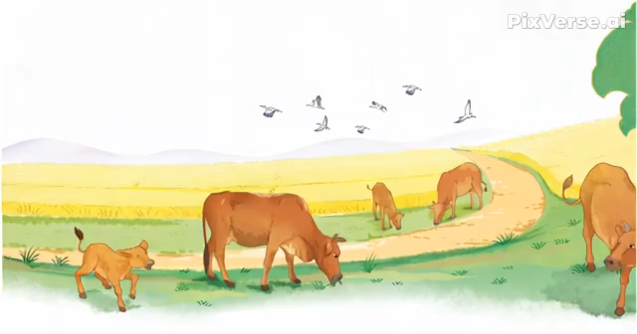

Slide 15

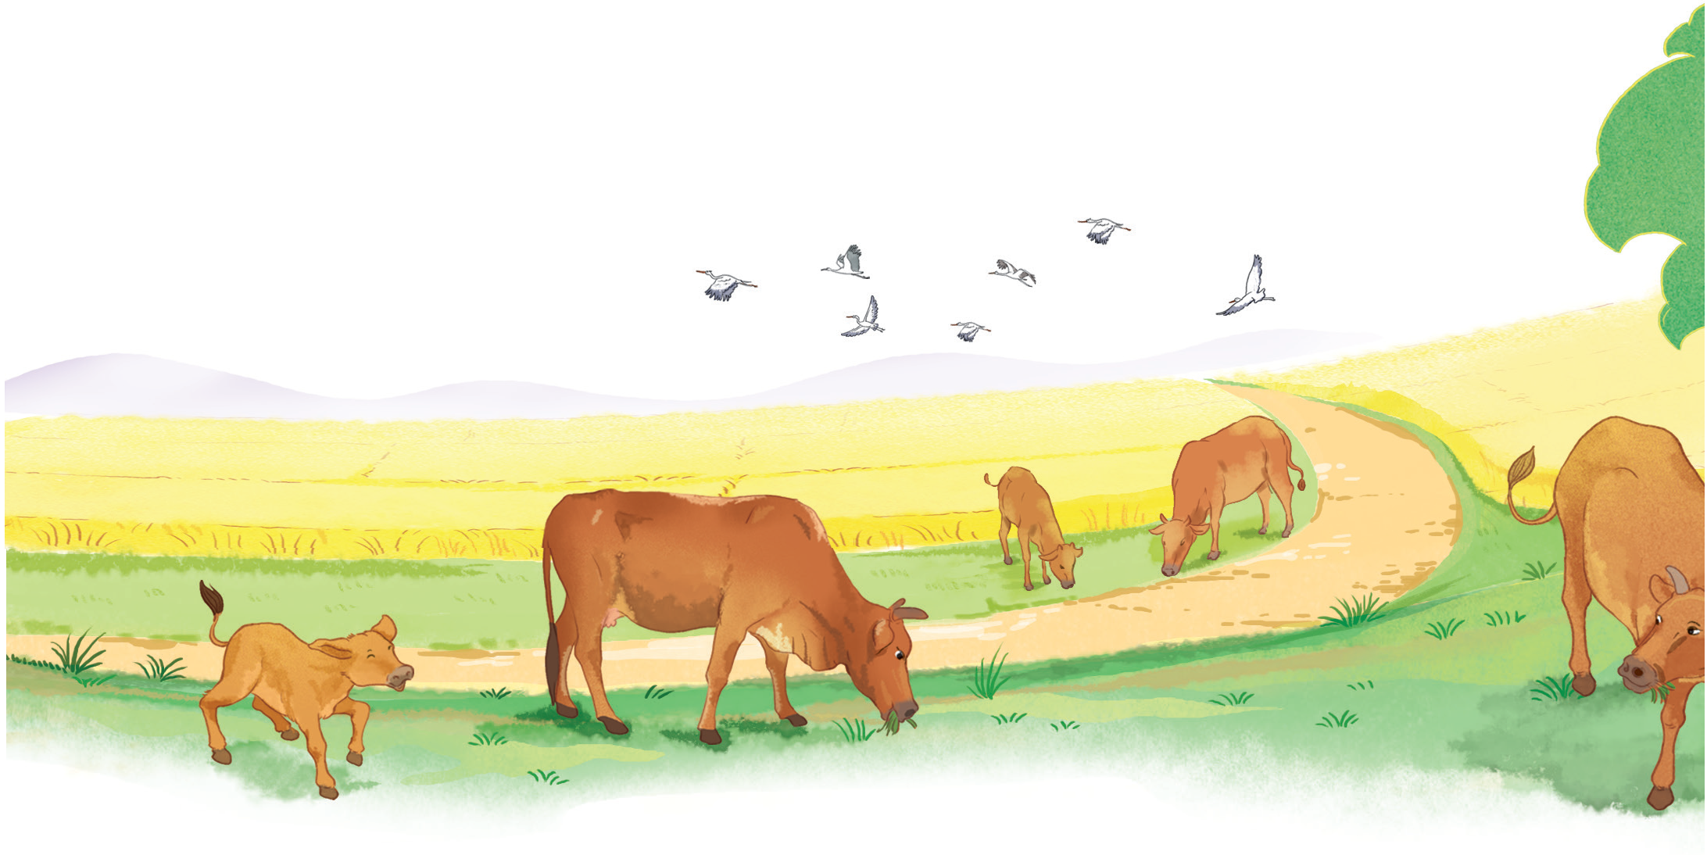
Đàn bo gặm cỏ.
̀

Slide 16

o

Slide 17
Đọc
2
o
b
o
c
o
bo
cỏ
̀

Slide 18
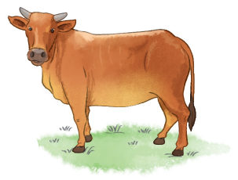
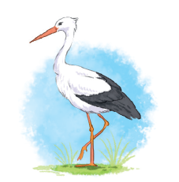

Đọc
2
bò
cò
cỏ

Slide 19
Đọc
2
o
b
o
c
o
bo
cỏ
̀
o
o
o
o
o
o
bò
bó
bỏ
cò
có
cỏ

Slide 20

Đọc to
bò
cò
cỏ

Slide 21



